Slide 1
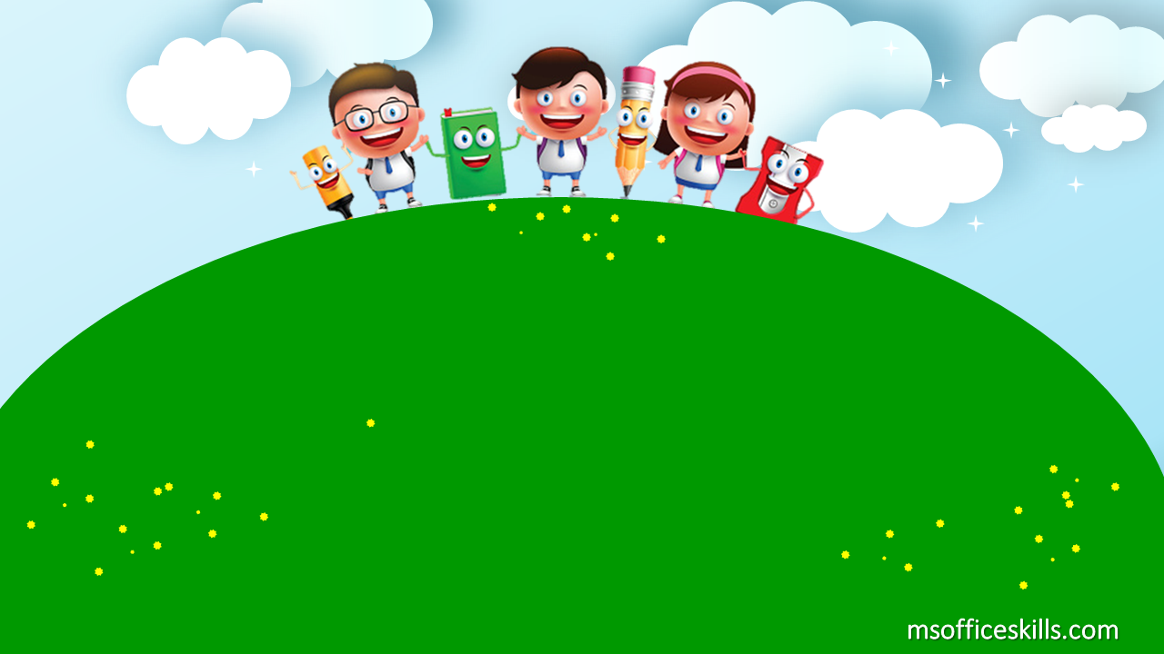
Welcome to our class
2A1

Slide 2
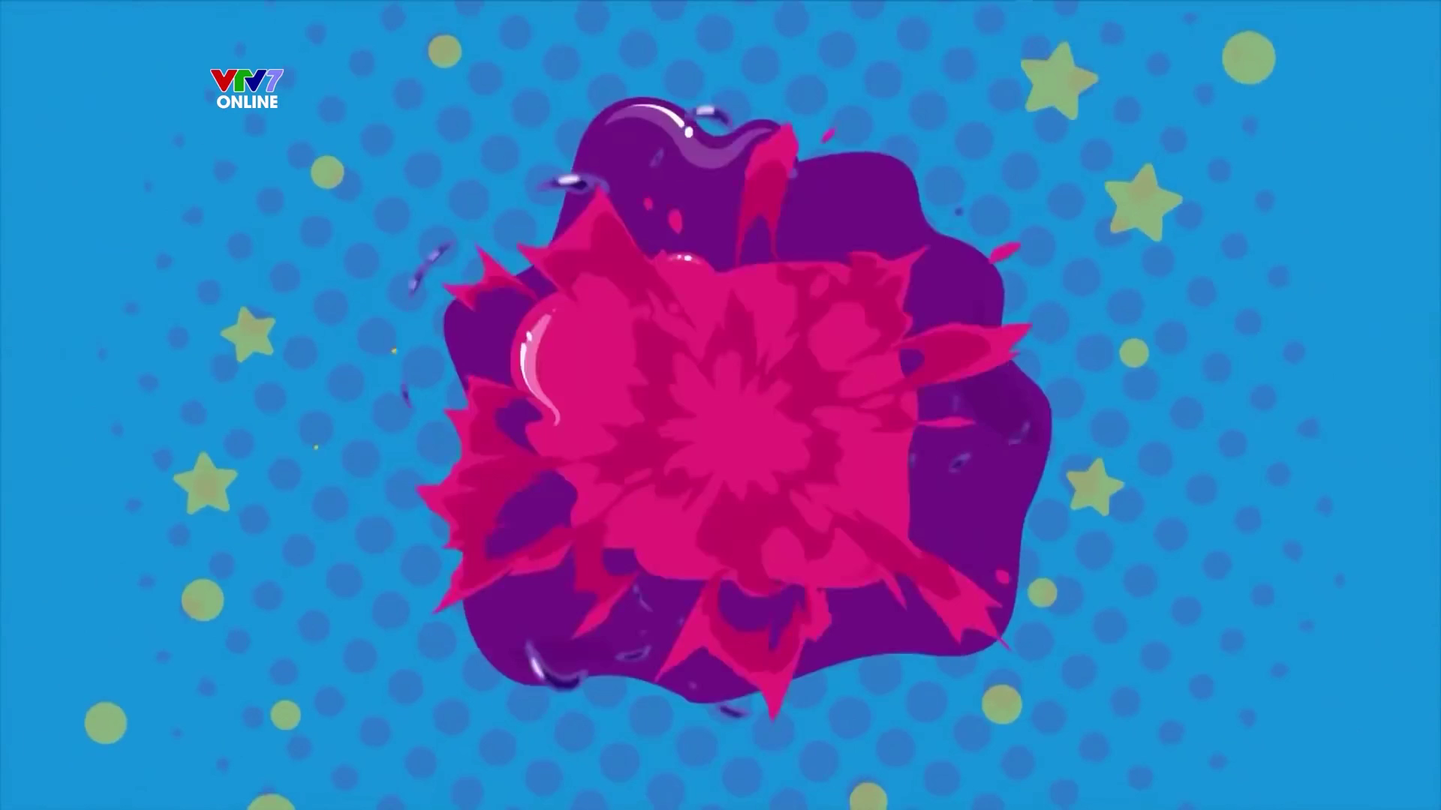

Slide 3

Warm up
Phonics song! https://www.youtube.com/watch?v=eegWzglBMh0

Slide 4
Bài 8: Letter P và từ vựng

Slide 5


Slide 6



Slide 7

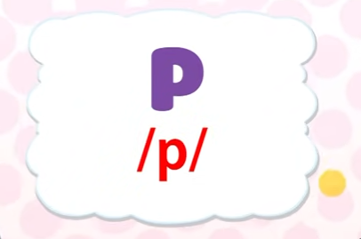

Slide 8


This is a big P- This is a small p

Slide 9
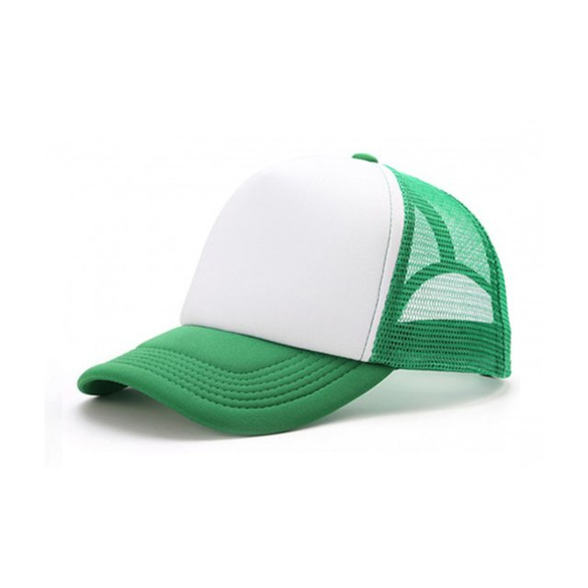
Cap : Mũ lưỡi trai

Slide 10
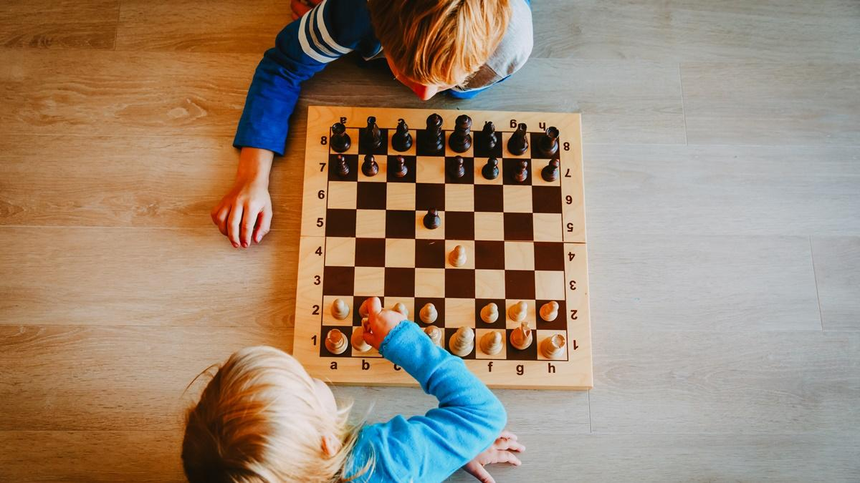
Play chess : Chơi cờ

Slide 11
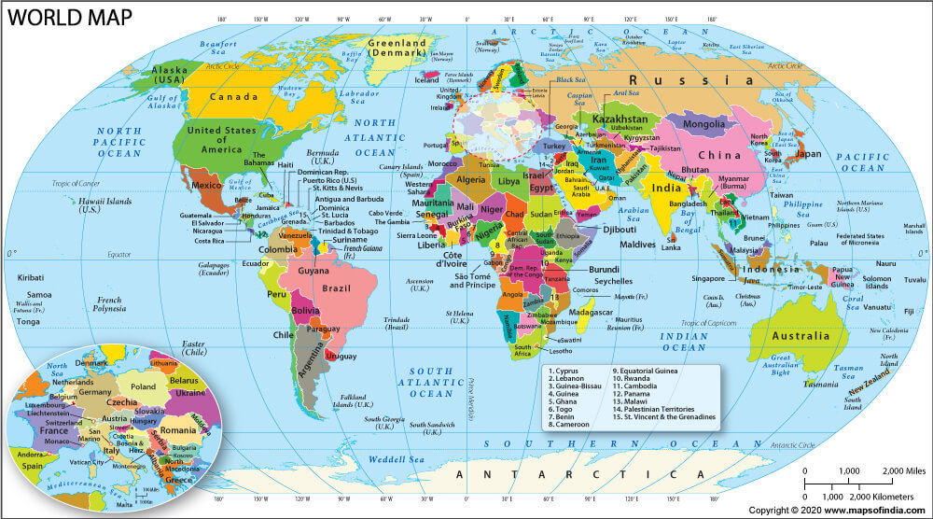
Map : Bản đồ

Slide 12

Play : Chơi

Slide 13

Penguin : chim cánh cụt

Slide 14


Slide 15


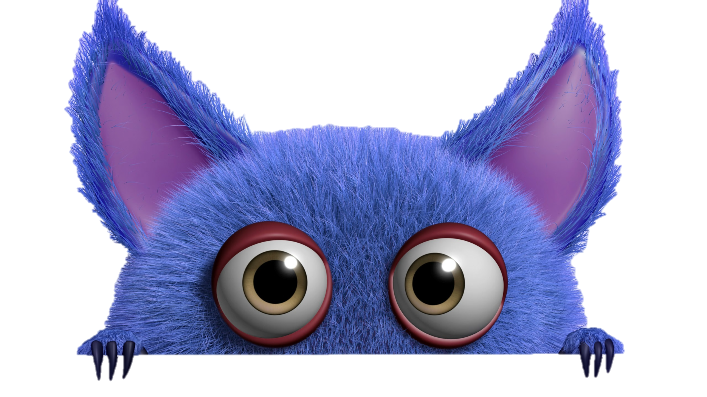


TRÒ CHƠI HỘP QUÀ BÍ MẬT
Gift box secret game

Slide 16








This is a big P
8 Điểm

Slide 17
Play
9 Điểm

Slide 18
Penguin
9 Điểm

Slide 19
Cap
9 Điểm

Slide 20
Map
9 Điểm

Slide 21
Play chess
9 Điểm

Slide 22
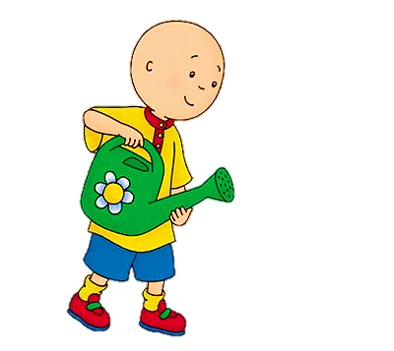
Can you guess?

Slide 23

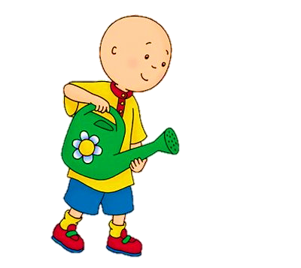
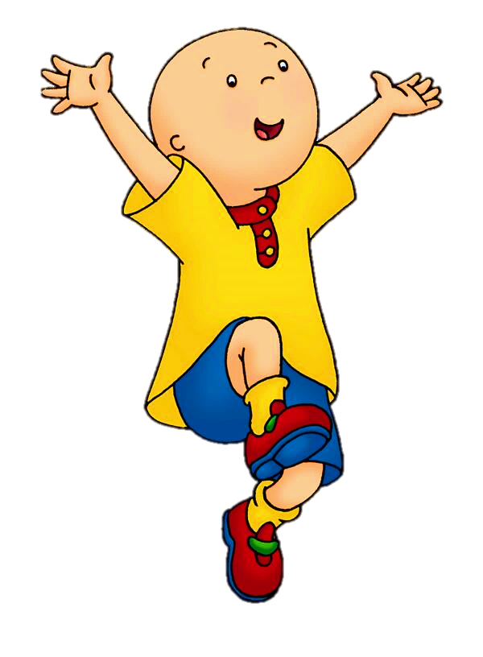
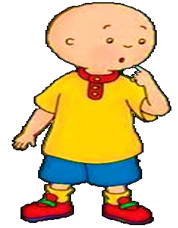


What can you hear?
NEXT

Slide 24
What can you hear?
NEXT

Slide 25
What can you hear?
NEXT

Slide 26

What can you hear?
NEXT

Slide 27

What can you hear?
NEXT

Slide 28

What can you hear?
NEXT

Slide 29
GOODBYE!

